Slide 1
2DGP 프로젝트 3차 발표
2018180022 방영규

Slide 2
개발 진행 상황
주차 |  |  | 진행률
1주차 | 계획 | 차량 이동 및 배경 움직임 구현 | 100%
 | 결과 | 차량 이동 및 배경 움직임 구현
2주차 | 계획 | 무작위 장애물 등장 및 충돌 구현 | 100%
 | 결과 | 무작위 장애물 등장 및 충돌 구현
3주차 | 계획 | 특수 효과 아이템과 추가 점수 아이템 구현 | 100%
 | 결과 | 특수 효과 아이템과 추가 점수 아이템 구현
4주차 | 계획 | 게임 진행도 표기 및 점수 계산 구현 | 100%
 | 결과 | 게임 진행도 표기 및 점수 계산 구현
5주차 | 계획 | 속도 조절 시스템 구현 | 90%
 | 결과 | 속도 조절 시스템 구현, 속도 상승 방식 개선 필요
6주차 이후 | 계획 | 부족한 부분 마무리 혹은 추가 구현
 | 결과 | 아이템, 장애물 원근감 구현

Slide 3
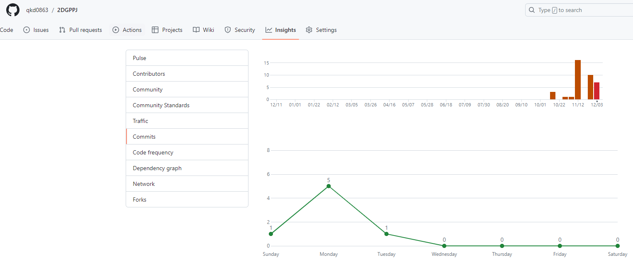
Github 커밋 통계

Slide 4
Github 커밋 통계
주별 커밋 횟수
주 | 커밋 횟수
10/15 | 3
10/22 | 1
10/29 | 1
11/5 | 16
11/12 | 0
11/19 | 0
11/26 | 10
12/3 | 7

